Slide 1
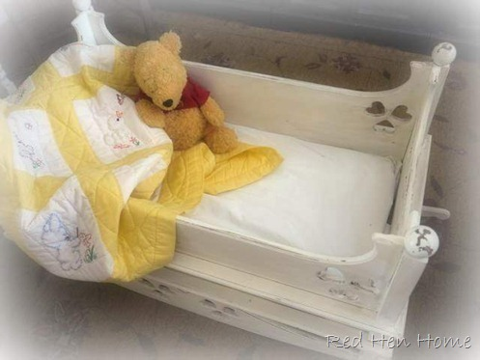
主日信息
3/5/2017
『離開搖籃』
(希伯來 5:11-14)
薛忠勇 弟兄

Slide 2
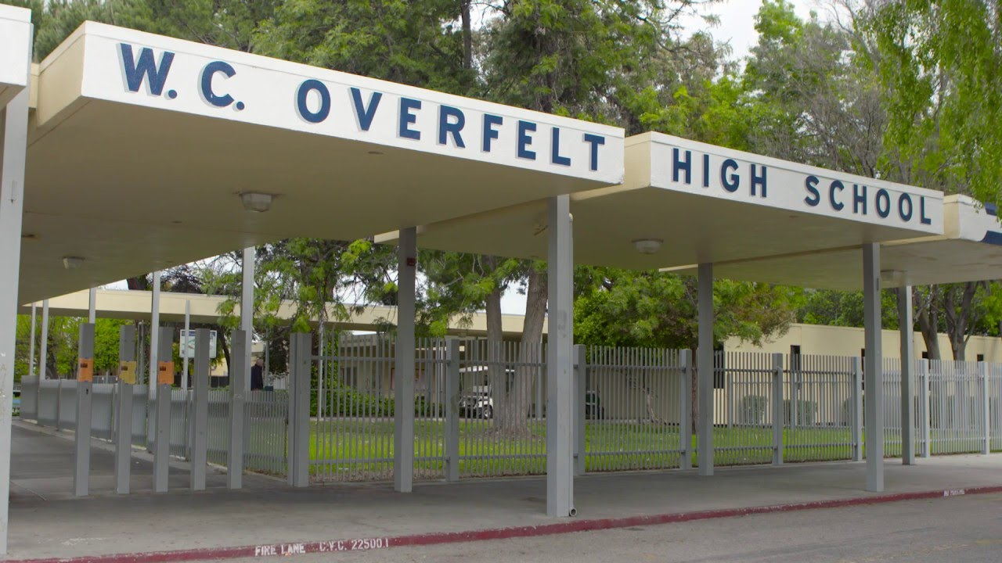
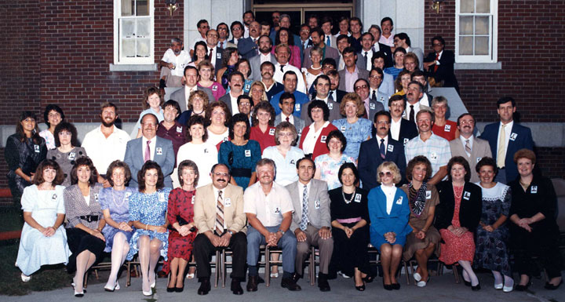

Slide 3
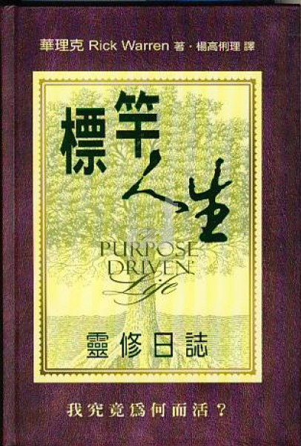
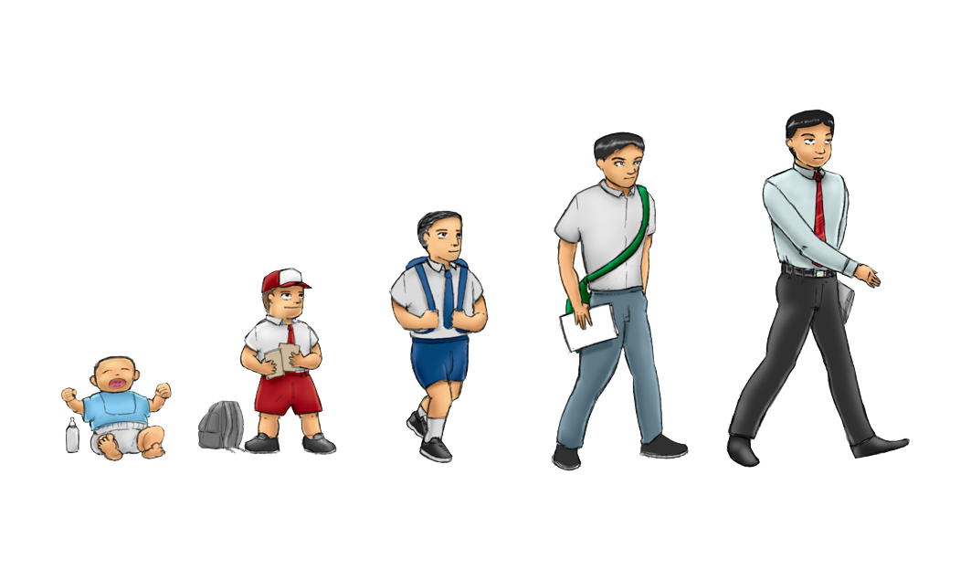
神塑造我們，
乃是要我們像基督一樣。

Slide 4

前文：亞倫、麥基洗德對比基督 (五章)
後文：繼續談論麥基洗德 (七章)
5:11- 6:20 是 「插曲」
5:11- 14 靈命不成熟的表現
四個表現
6:1- 20 當竭力進到完全

Slide 5


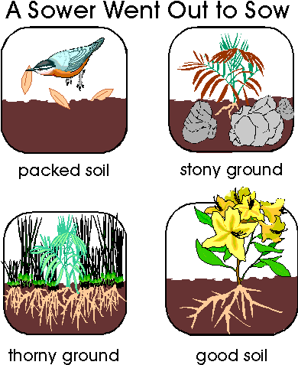
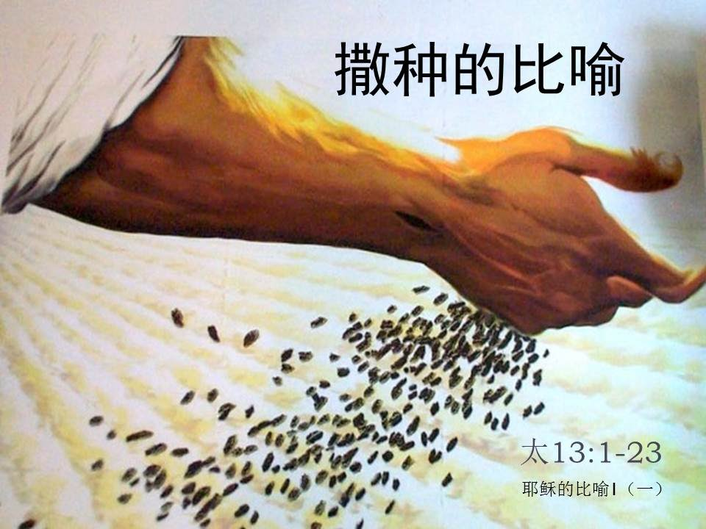
一. 聽不進去 (11節)
不是說我，是講別人
都在說我，指桑罵槐
飛鳥吃掉
淺土石頭
荊棘擠住
落在好土

Slide 6
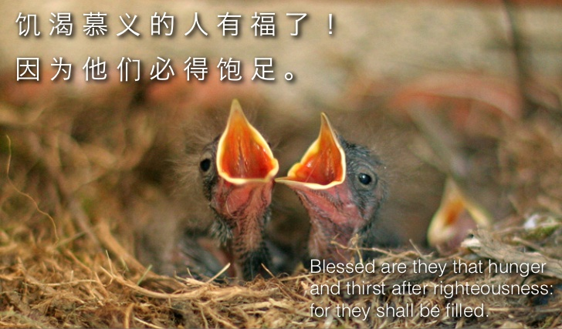
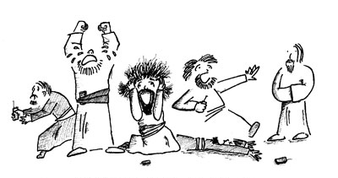
祂門徒中有好些人聽見了，就說：這話甚難，
誰能聽呢？...從此祂門徒中多有退去的，不再
和祂同行。(約 6:60、66)

Slide 7
【主，祢有否一句為我？】 林知微 (1947-2001)
主，祢有否一句為我？使我更能向祢信託，
使我更能離開己意；一句，我主，求賜一句。
一句，來顯我的軟弱，當我欣賞自己工作，
我空勞碌，我空歎息；一句，我主，求賜一句！
一句，求將有力應許，顯在許多畏懼掛慮，
祢的微聲，祢的話語；一句，我主，求賜一句！

Slide 8
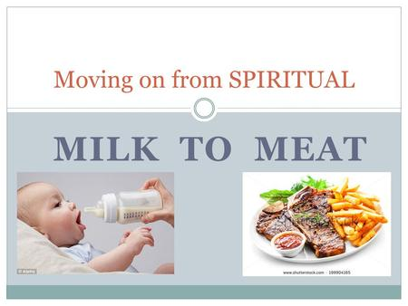
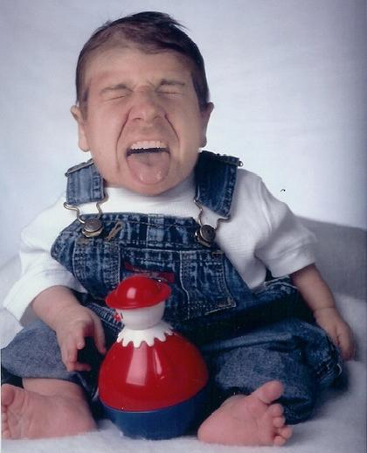

二. 不能作師傅 (12節)
「看你們學習的工夫」“by this time”
「神聖言小學的開端」“還在聖經的 ABC”
必須吃奶，不能吃乾糧

Slide 9
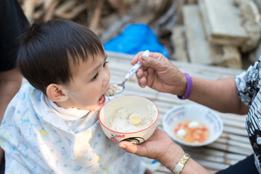

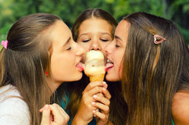

Slide 10
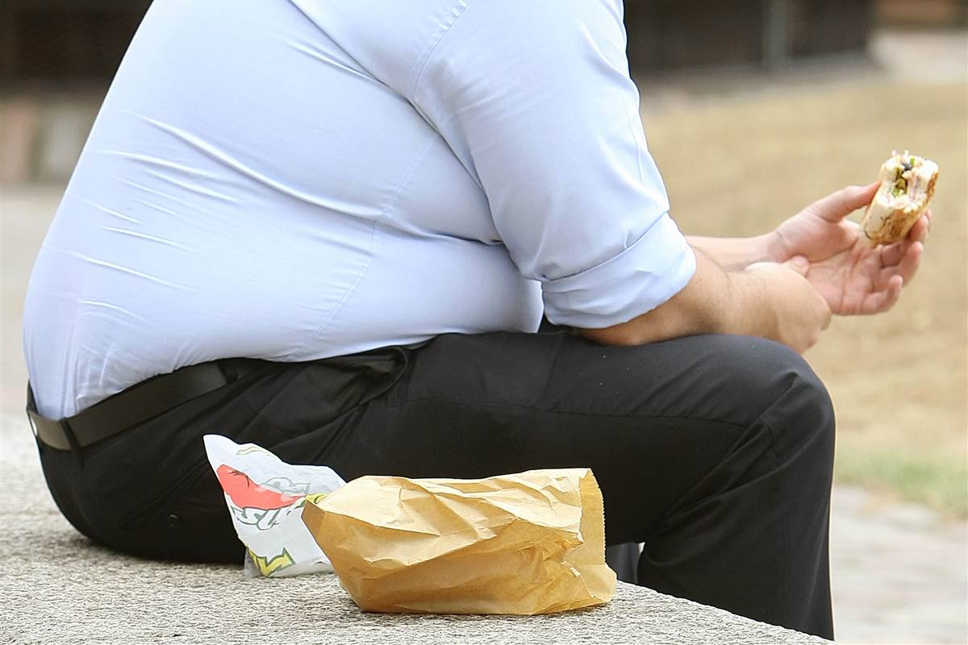
三. 不熟練仁義道理 (13節)
「不熟練」= 沒有經歷過
認識 + 應用
Swell not Growth
發胖而非增長

Slide 11
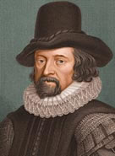
不是吃了多少，而是消化了多少
才使我們健壯
不是得了多少，而是存起了多少
才使我們富有
不是讀了多少，而是記起了多少
才使我們學會
哲學家培根
不是講了多少，或求告了多少，而是實行了有
多少，相信了多少，才使我們成為真正的門徒

Slide 12
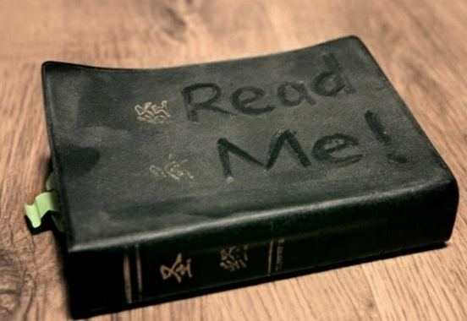
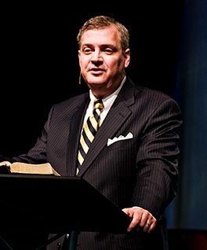

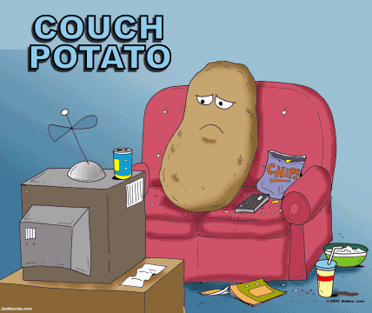
Albert Mohler

Slide 13
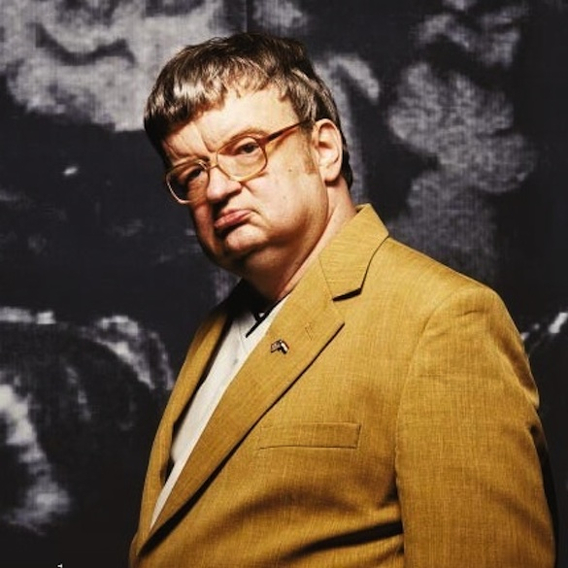

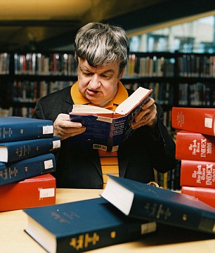
Kim Peek

Slide 14

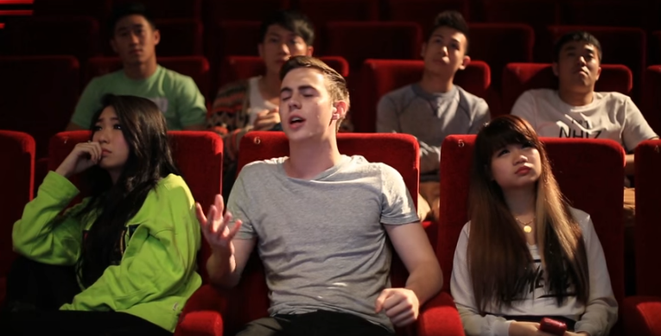


Slide 15


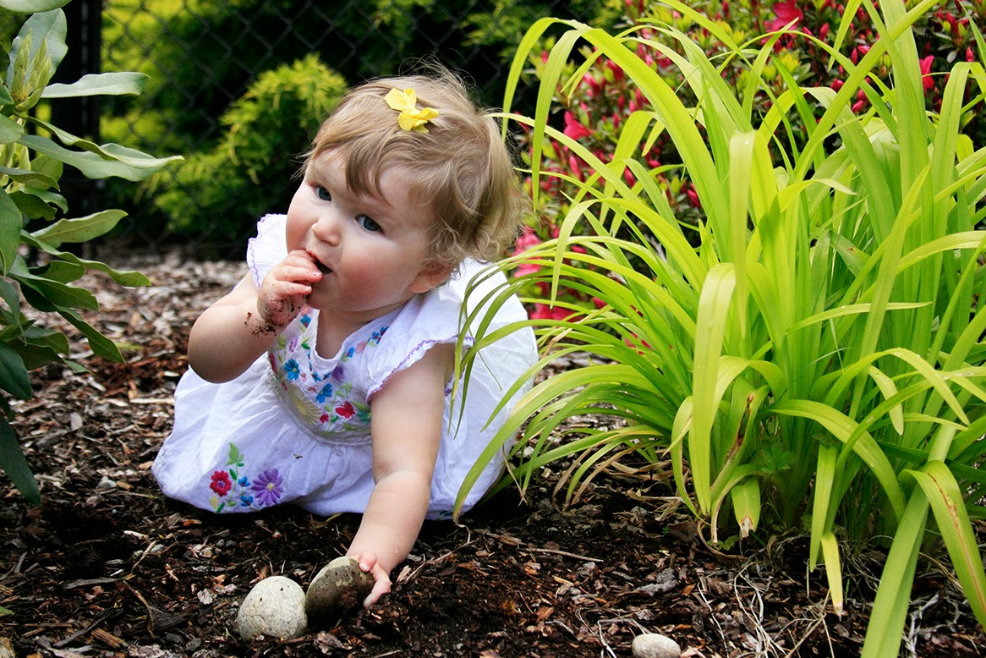
四. 不能分辨好歹 (14節)
惟獨長大成人的才能吃乾糧，他們的心竅習練得通達，就能分辨好歹

Slide 16
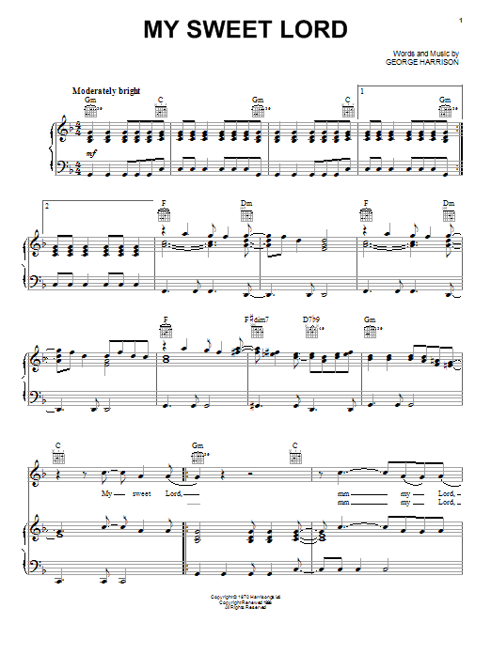
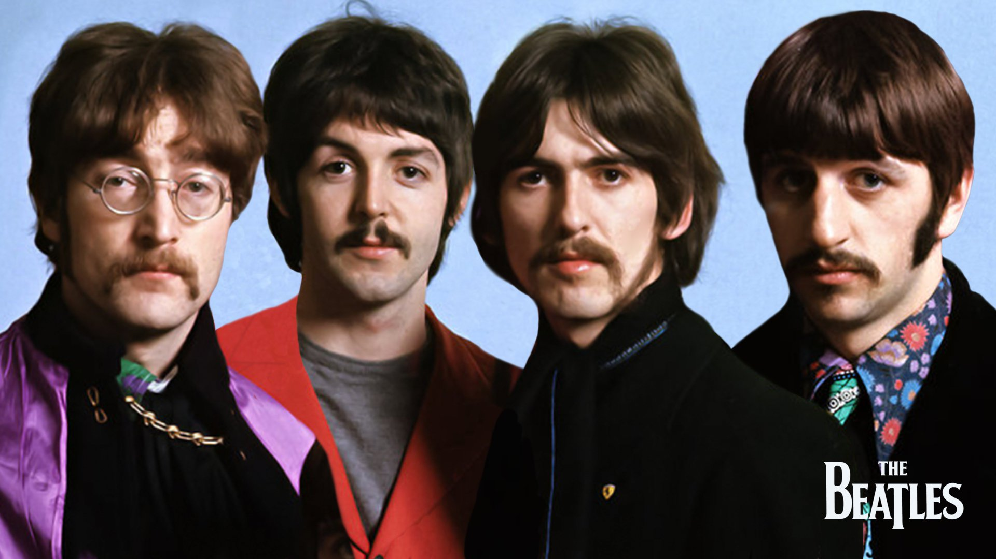
Really want to be with you
Really want to see you
But it takes so long , my lord
Hallelujah, my sweet lord

Slide 17

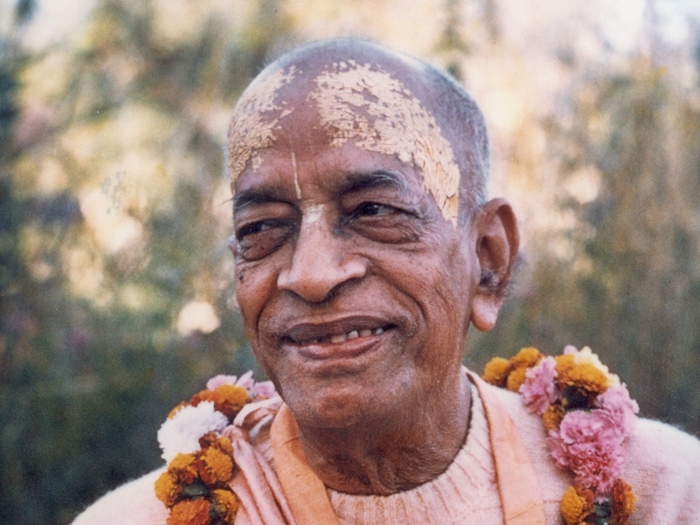
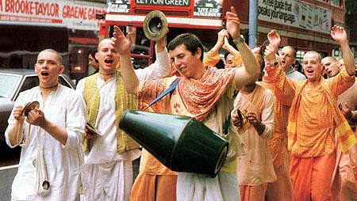

Slide 18

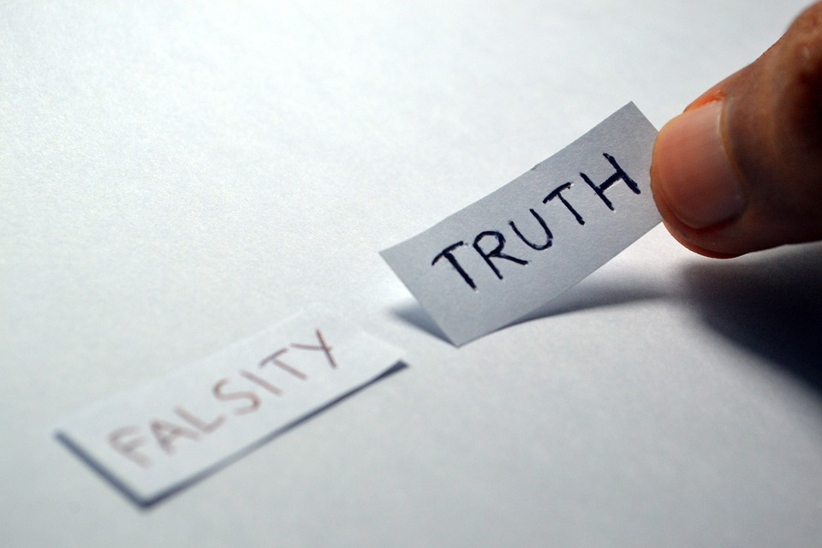

庇哩亞人賢於 (more noble than) 帖撒羅尼迦的人，甘心領受這道，天天考查聖經，要曉得這道是與不是。(徒 17:11)

Slide 19
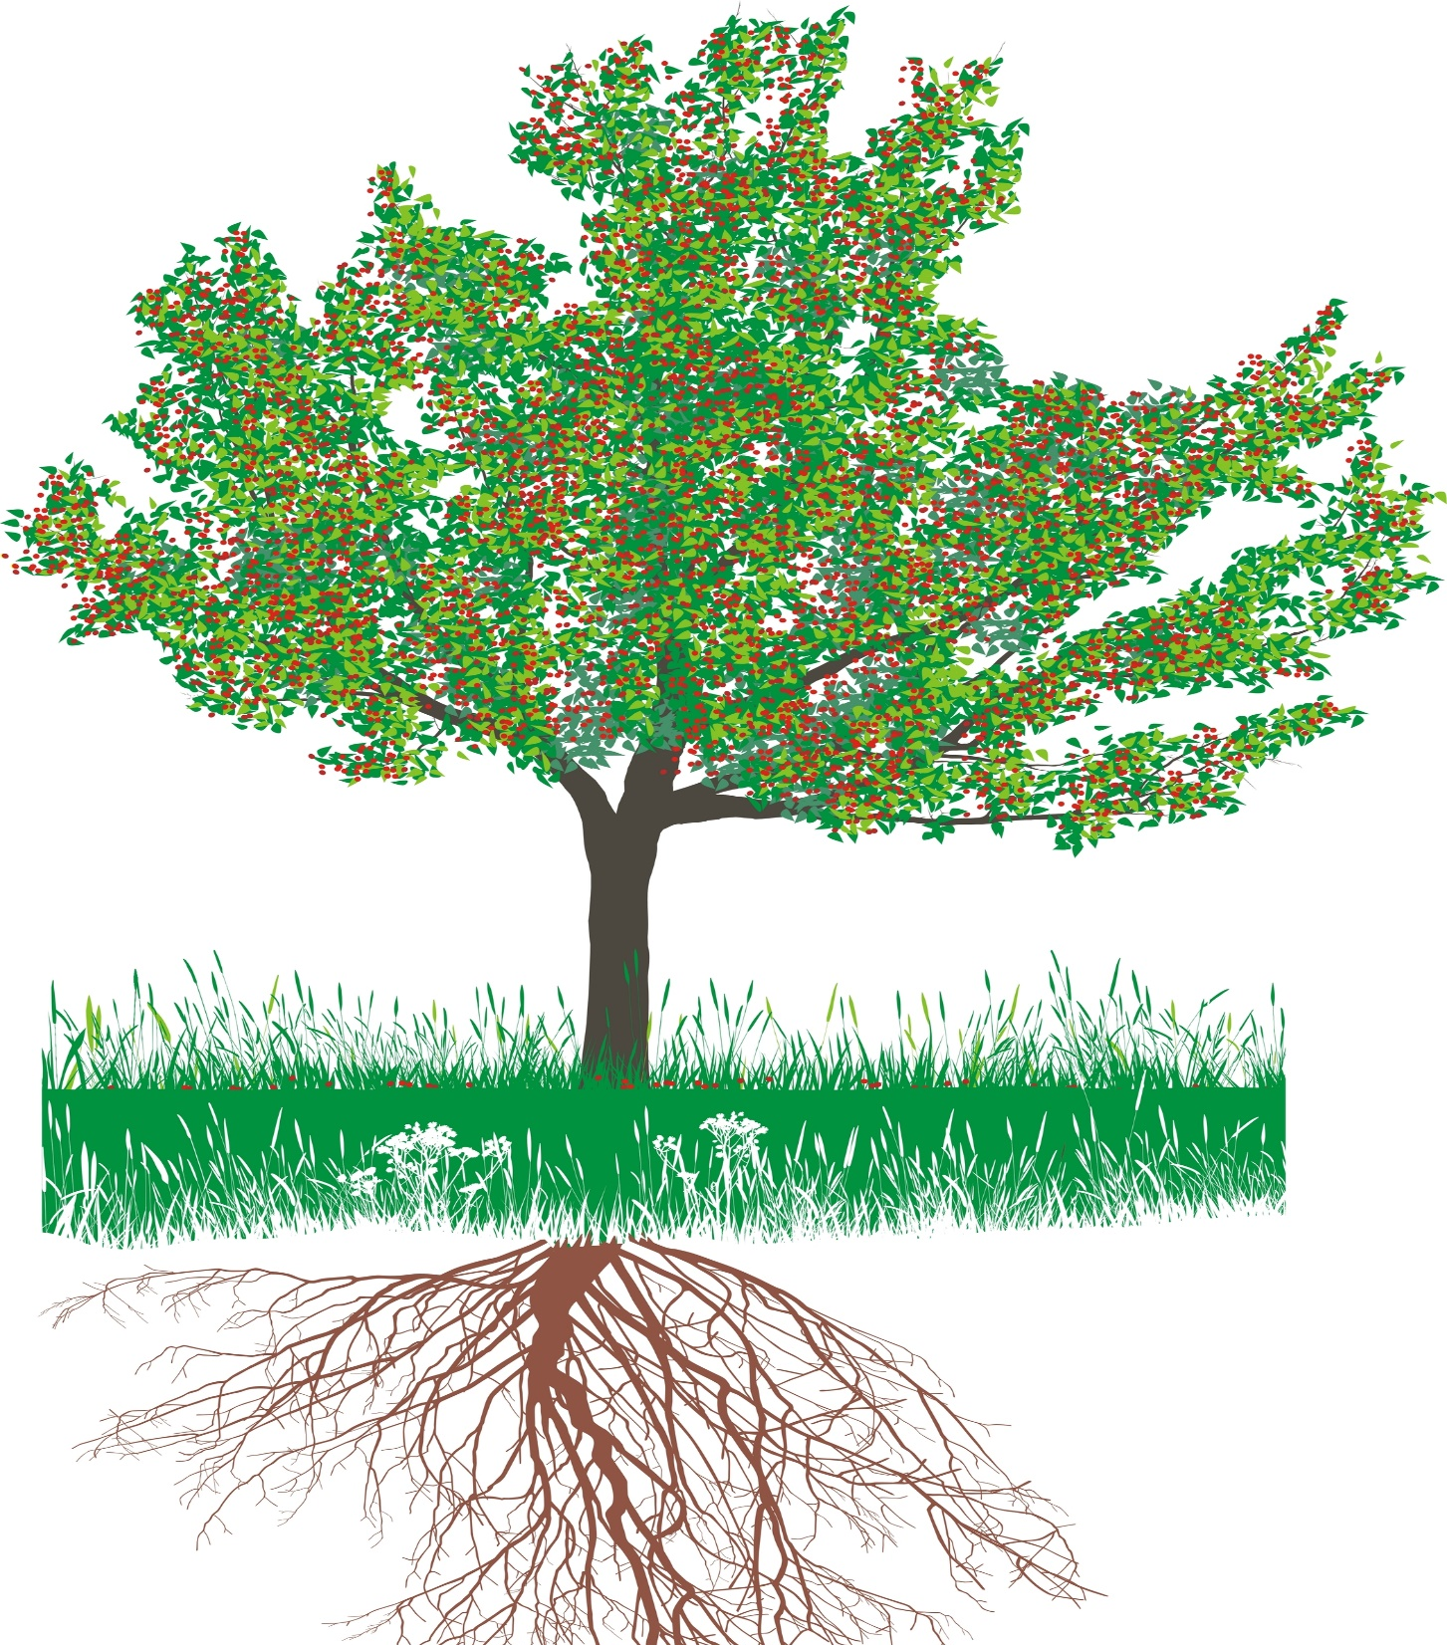
向上結果
往下扎根

